Slide 1
第4章 组合逻辑设计原理

Slide 2
主要内容
布尔代数
组合电路分析
组合电路设计
卡诺图化简
Q-M化简
定时冒险、不确定项
Notes:
布尔代数：逻辑公式、化简，真值表、波形图等。
组合逻辑电路原理
组合逻辑电路分析
组合逻辑电路设计。QM化简、冒险、不确定项

Slide 3
1 布尔代数

Slide 4
开关代数/布尔代数
1854年，乔治• 布尔（George Boole）
An Investigation of the Laws of Thought，on which are Founded the Mathematical Theories of Logic and Probabilities
提出了布尔代数，“基于人类逻辑思考的本性”，将人类思想翻译成符号。并指出这些符号只需要两个值，即0和1
1938年，香农(Shannon)
A Symbolic Analysis of Relay and Switching Circuits,硕士论文
提出将布尔代数用于分析和优化继电器逻辑电路
Notes:
Nature and Design of this Work
The design of the following treatise is to investigate the fundamental laws of those operations of the mind by which reasoning is performed;…to collect from the various elements of truth brought to view in the course of these inquiries some probable intimations concerning the nature and constitution of the human mind.
“the operations of the mind are in a certain real sense subject to laws, and that a science of the mind is therefore possible.”

Slide 5
逻辑表达式-逻辑变量
逻辑变量：布尔代数中的变量，表示数字系统中的某个状态
通常用字母A、B、C、…表示；
只有两种取值：“真”或“假”；
在正逻辑下，把“真”记作“1”，“假”记作“0” ；
“1”和“0”不表示数量的大小,只表示完全相反的两种状态
逻辑变量输入输出之间构成函数关系。
逻辑表达式：用逻辑运算符将逻辑量连接起来的代数式称为逻辑表达式。逻辑表达式的运算结果是一个逻辑值。
Notes:
逻辑量包括逻辑变量和逻辑常量

Slide 6
逻辑表达式-逻辑运算符
逻辑运算：在布尔代数中，有与、或、非三种基本逻辑运算
与运算：逻辑乘，也称为与项、乘积项，符号“•”、“∧”
或运算：逻辑加，也称为或项、求和项，符号“+”、“∨”
非运算： 取反，由原变量变成反变量，符号“¯”、“¯/~/¬”
运算优先顺序：
（1）圆括号
（2）非运算
（3）与运算
（4）或运算
为了输入方便，有时也用“’”来表示取反。
Notes:
离散数学中称为合取∧和析取∨操作。

Slide 7
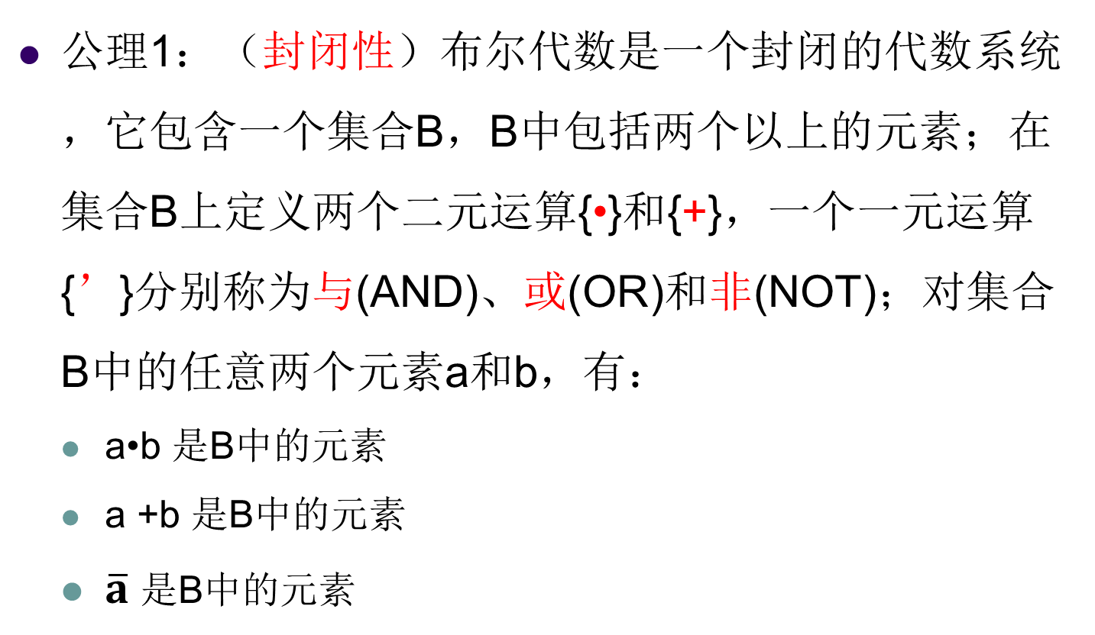
布尔代数公理 (Axiom)
公理1：（封闭性）布尔代数是一个封闭的代数系统，它包含一个集合B，B中包括两个以上的元素；在集合B上定义两个二元运算{•}和{+}，一个一元运算{’}分别称为与(AND)、或(OR)和非(NOT)；对集合B中的任意两个元素a和b，有：
a•b 是B中的元素
a +b 是B中的元素
$\overline{a}$ 是B中的元素

Slide 8
布尔代数公理
公理2：（交换律）对于任何B中的元素a和b：
(a) a+ b= b+ a
(b) a•b= b•a
公理3：（结合律）对于任何B中的元素a,b,c：
(a) a+ (b+ c) = (a+ b) + c
(b) a•(b•c) = (a•b) •c
公理4：（恒等性）在集合B中存在唯一的元素1和0，对集合B中的每个元素有：
(a) a+ 0 = a
(b) a•1 = a
Notes:
0对于“+操作”是恒等单元
1对于“•操作”是恒等单元

Slide 9
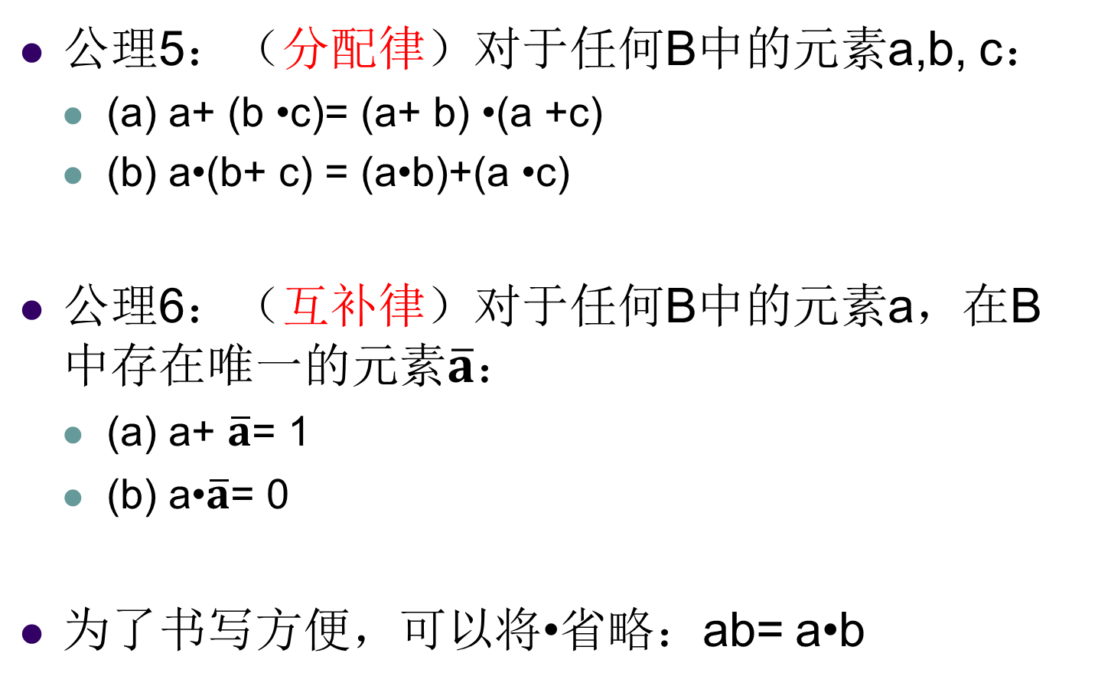
布尔代数公理
公理5：（分配律）对于任何B中的元素a,b, c：
(a) a+ (b •c)= (a+ b) •(a +c)
(b) a•(b+ c) = (a•b)+(a •c)
公理6：（互补律）对于任何B中的元素a，在B中存在唯一的元素$\overline{a}$：
(a) a+ $\overline{a}$= 1
(b) a•$\overline{a}$= 0
为了书写方便，可以将•省略：ab= a•b
与算术运算规则不同！

Slide 10
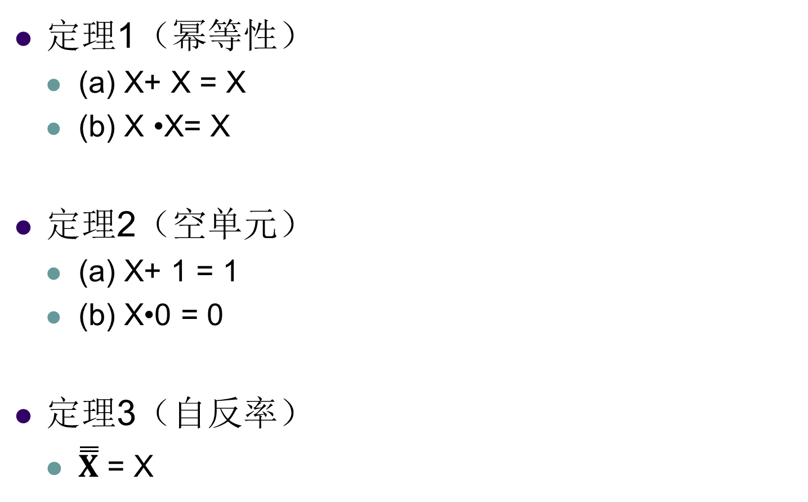
布尔代数定理
定理1（幂等性）
(a) X+ X = X
(b) X •X= X
定理2（空单元）
(a) X+ 1 = 1
(b) X•0 = 0
定理3（自反率）
$\overset{̿}{X}$ = X
Notes:
完备归纳法证明
证明x=0和x=1时，定理正确

Slide 11
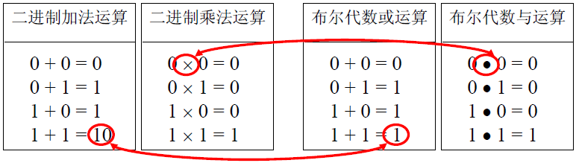
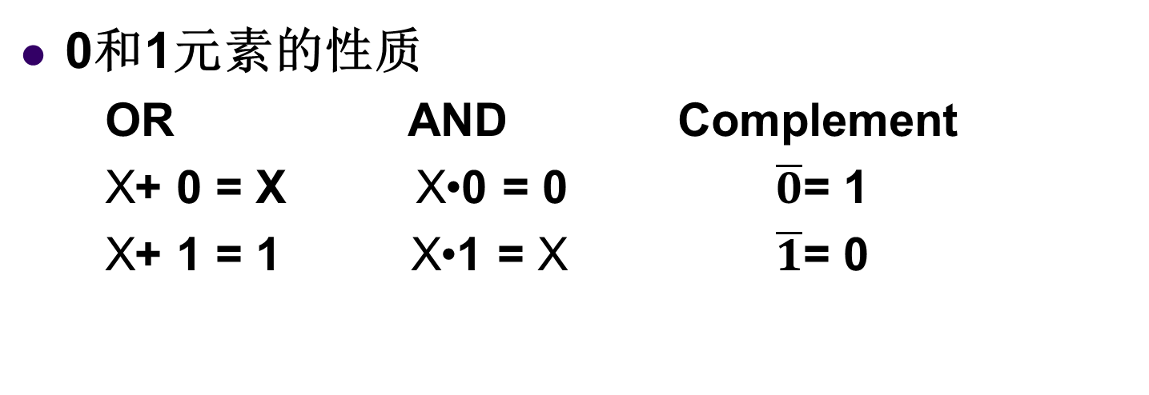
0和1元素的性质
0和1元素的性质
OR AND Complement
X+ 0 = X X•0 = 0 $\overline{0}$= 1
X+ 1 = 1 X•1 = X $\overline{1}$= 0

Slide 12
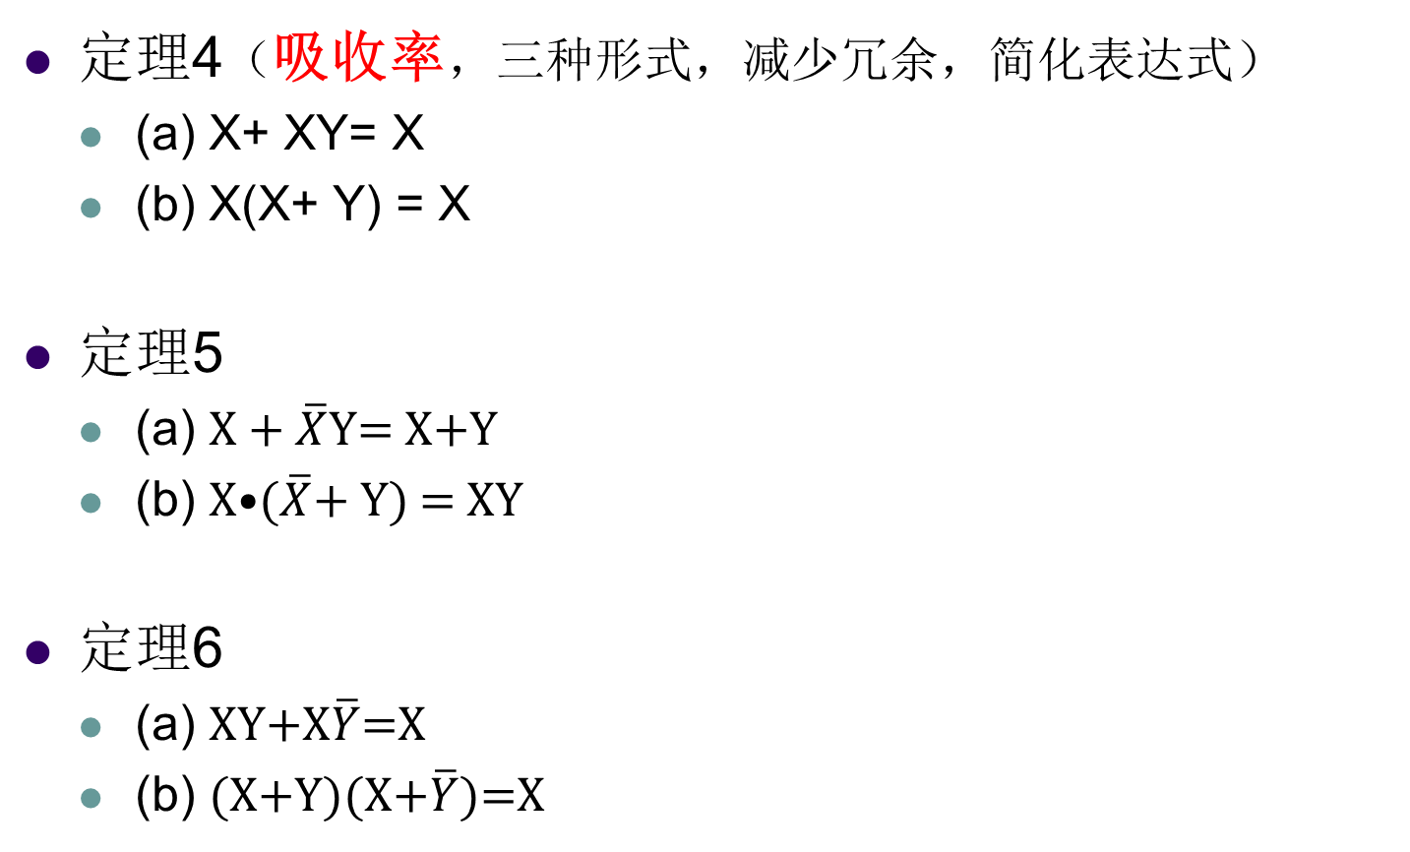
布尔代数定理
定理4（吸收率，三种形式，减少冗余，简化表达式）
(a) X+ XY= X
(b) X(X+ Y) = X
定理5
(a) X + $\overline{X}$Y= X+Y
(b) X•($\overline{X}$+ Y) = XY
定理6
(a) XY+X$\overline{Y}$=X
(b) (X+Y)(X+$\overline{Y}$)=X
Notes:
证明5（a） x+x’y=x+xy+x’y =x+(x+x’)y=x+y 定理4（a)
第2中方法 利用公理5，分配律x+x’y=(x+x’)(x+y)=x+y

Slide 13
例题
证明：T4(a)，方法有多种
X+XY = X • 1+X • Y
= X • (1+Y)
= X • 1
=X
证明：T4(b) X(X+ Y) = X • X+X • Y
= X+ X •Y
= X

Slide 14
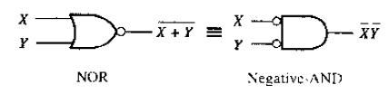
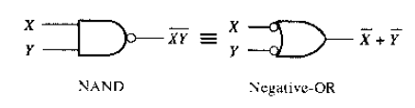

德•摩根定理
定理7（德•摩根定理）
(a) $\overline{X+Y}=\overline{X}\text{•}\overline{Y}$
(b) $\overline{XY}=\overline{X}+\overline{Y}$
一般的德•摩根定理
(a) $\overline{X+Y+Z+…}=\overline{X}\text{•}\overline{Y}\text{•}\overline{Z}\text{•}…$
(b)$\overline{XYZ…}=\overline{X}+\overline{Y}\text{+}\overline{Z}\text{+}…$
德•摩根定理的使用：求布尔表达式的反函数
De Morgan (1806 - 1871) 和George Boole一起，是符号逻辑(Symbolic Logic)的奠基人。
Notes:
Augustus De Morgan (1806 - 1871)
和George Boole一起，是符号逻辑(Symbolic Logic)的奠基人
变量乘积取反等于将每个变量取反，然后再求其和
变量求和取反等于将每个变量取反，然后再求其积

Slide 15
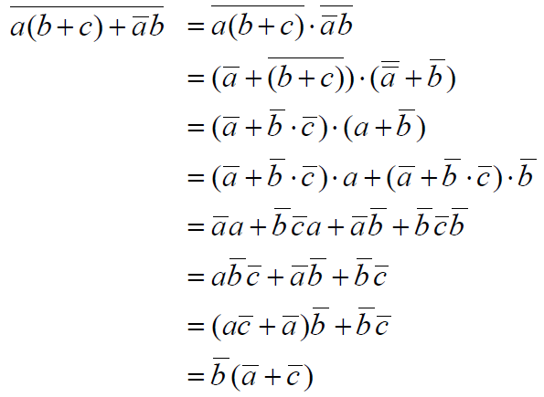
德•摩根定理的应用
例

Slide 16
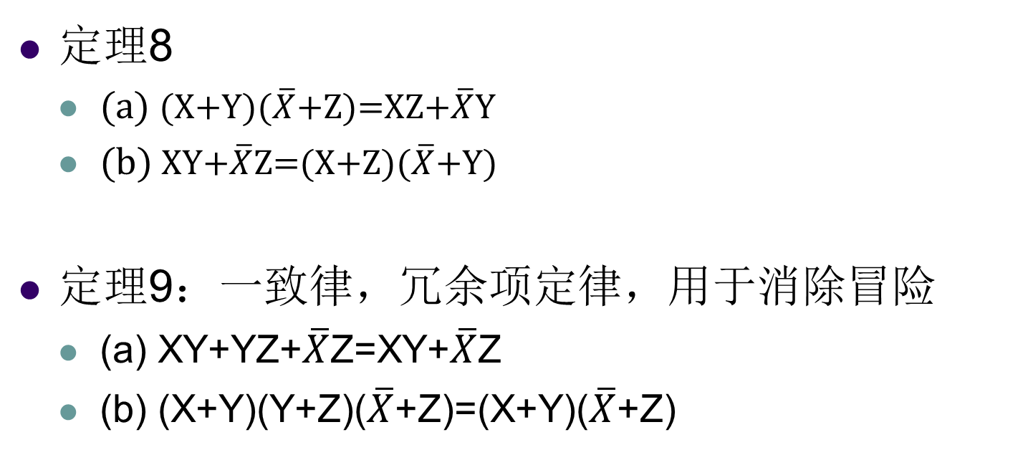
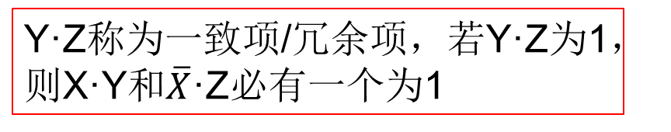
布尔代数定理
定理8
(a) (X+Y)($\overline{X}$+Z)=XZ+$\overline{X}$Y
(b) XY+$\overline{X}$Z=(X+Z)($\overline{X}$+Y)
定理9：一致律，冗余项定律，用于消除冒险
(a) XY+YZ+$\overline{X}$Z=XY+$\overline{X}$Z
(b) (X+Y)(Y+Z)($\overline{X}$+Z)=(X+Y)($\overline{X}$+Z)
Y·Z称为一致项/冗余项，若Y·Z为1，则X·Y和$\overline{X}$·Z必有一个为1
Notes:
证明定理8（a）
左边=XX’+XZ+X’Y+ZY
=XZ+X’Y+ZY
=XZ+X’Y+ZY(X+X’)
=XZ(1+Y)+X’Y(1+Z)
=XZ+X’Y=右边
证明定理9（a）
右边=XY+X’Z=(XY+XYZ)+(X’Z+X’YZ)=XY+X’Z+XYZ+X’YZ=XY+X’Z+YZ=左边

Slide 17
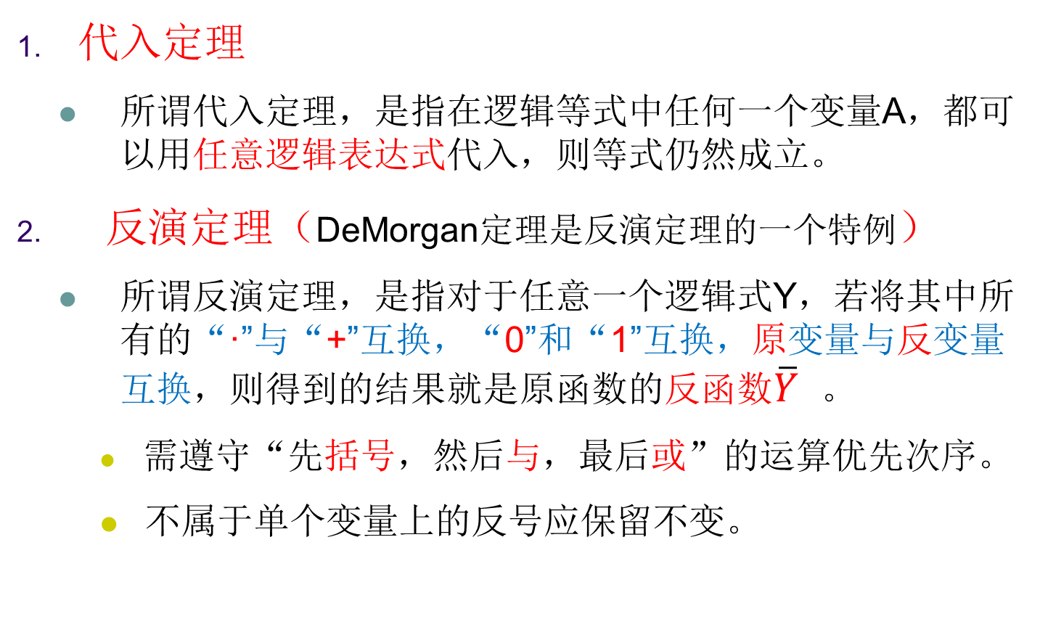
三个基本定律
代入定理
所谓代入定理，是指在逻辑等式中任何一个变量A，都可以用任意逻辑表达式代入，则等式仍然成立。
反演定理（DeMorgan定理是反演定理的一个特例）
所谓反演定理，是指对于任意一个逻辑式Y，若将其中所有的“·”与“+”互换，“0”和“1”互换，原变量与反变量互换，则得到的结果就是原函数的反函数$\overline{Y}$ 。
需遵守“先括号，然后与，最后或”的运算优先次序。
不属于单个变量上的反号应保留不变。
注意与数学概念中的“反函数”的区别，有人也称之为补函数。
Notes:
最小项和最大项互为反函数，反函数的反函数等于自身

Slide 18
三个基本定律
对偶定理
所谓对偶式，即：对于任何一个逻辑式Y，若将其中的“·”与“+”互换，“0”和“1”互换，则得到Y的对偶式Y^{D}，或者Y与Y^{D}互为对偶式。
若两逻辑式相等，则它们的对偶式也相等，这就是对偶定理。
前面公理和定理的证明
保持运算优先次序不变
X+X·Y=X
对偶式
X·(X+Y)=X

Slide 19
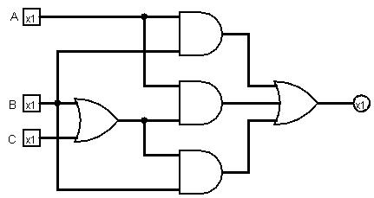
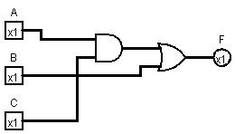
逻辑表达式化简目的
化简如下表达式
A·B+A· (B+C)+B· (B+C)
=A·B+A·B+A·C+B·B+B·C
=A·B+A·C+B+B·C
=B· (A+1+C)+A·C
=B+A·C

Slide 20
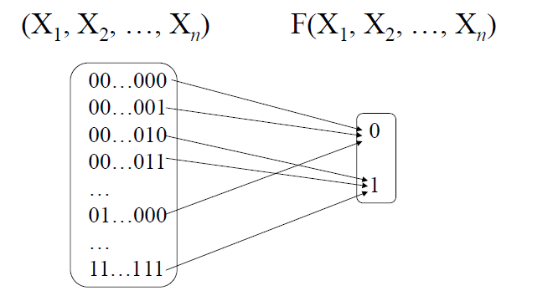
逻辑函数
逻辑函数：将一组在{0, 1}上取值的输入变量唯一映射到取值集合{0, 1}的输出变量的逻辑表达式。
逻辑函数：设X₁, X₂, …, X_{n}是n个变量，每个变量取值0 或者取值1，令f(X₁, X₂, …, X_{n}) 是X₁, X₂, …, X_{n}的一个开关函数，f的取值0 或1 由X₁, X₂, …, X_{n}的取值决定。
一个逻辑函数F(X₁, X₂, …, X_{n})

Slide 21
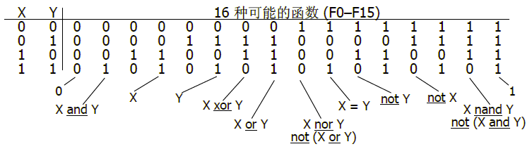
逻辑函数
两个输入变量的函数f(x,y)
三个输入变量的有多少种可能的函数f(x,y,z)?
Notes:
3个输入变量可能的函数有256种（2^8)

Slide 22
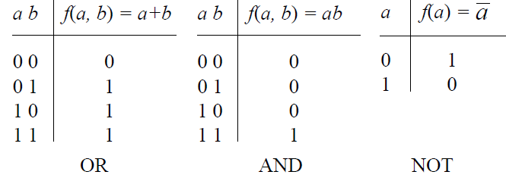
逻辑表达式的真值表表示
真值表 true table：列出一个逻辑函数f 其输入变量每一种可能取值的结果，并用二维表的形式表示。
或(OR)、与(AND)、非(NOT)运算的真值表：
Notes:
1对应逻辑真；0对应逻辑假

Slide 23
逻辑函数的表示形式
积之和(Sum of product, SOP)
与项 或项
之
积 和
和之积(Product of sum, POS）

Slide 24
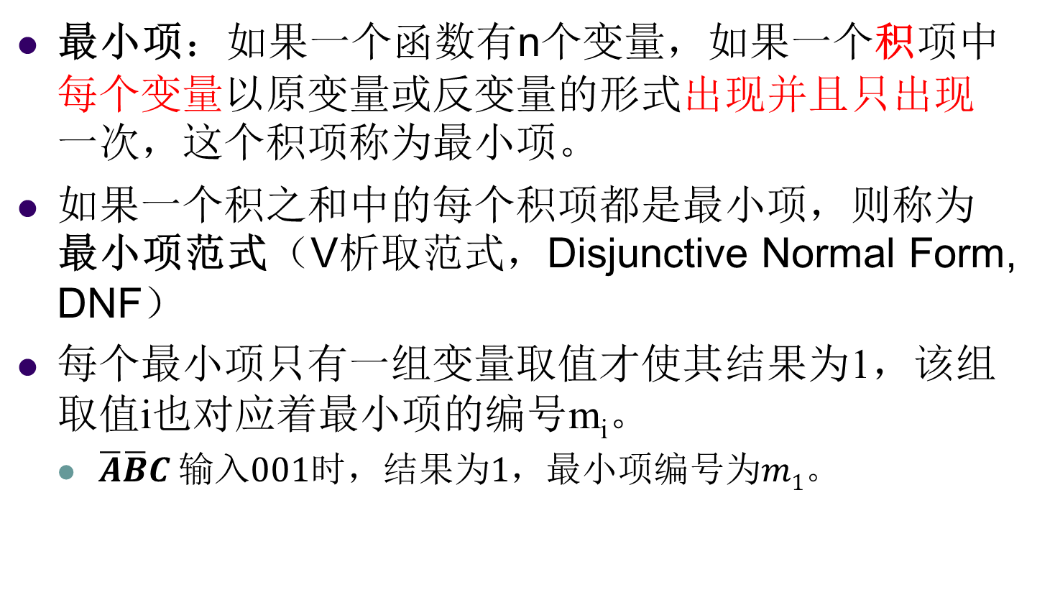
逻辑函数的标准表示法
最小项：如果一个函数有n个变量，如果一个积项中每个变量以原变量或反变量的形式出现并且只出现一次，这个积项称为最小项。
如果一个积之和中的每个积项都是最小项，则称为最小项范式（V析取范式，Disjunctive Normal Form, DNF）
每个最小项只有一组变量取值才使其结果为1，该组取值i也对应着最小项的编号m_{i}。
$\overline{A}\overline{B}C 输入001时，结果为1，最小项编号为m1。$
Notes:
最小项的性质
全体最小项之和恒为1。
即：
任意两个不同的最小项的乘积恒为0。
例如：

Slide 25
三变量最小项及其编号
最小项 | 使最小项为1的变量取值 | 十进制 | 编号
 | A B C
 | 0 0 0 | 0
 | 0 0 1 | 1
 | 0 1 0 | 2
 | 0 1 1 | 3
 | 1 0 0 | 4
 | 1 0 1 | 5
 | 1 1 0 | 6
 | 1 1 1 | 7

Slide 26
真值表求最小项表达式
最小项表达式：选取时函数输出为1的真值表行所对应的最小项之和。
真值表
ABC | Y
000 | 0
001 | 0
010 | 0
011 | 1
100 | 0
101 | 1
110 | 1
111 | 1

Slide 27
最小项表达式
从 一般 与或表达式 求 最小项表达式
方法：利用基本公式 （互补律）补全 与项 中的变量。
例如：
对于任何一个逻辑函数，它的真值表是唯一的，因而它的最小项表达式也是唯一的

Slide 28
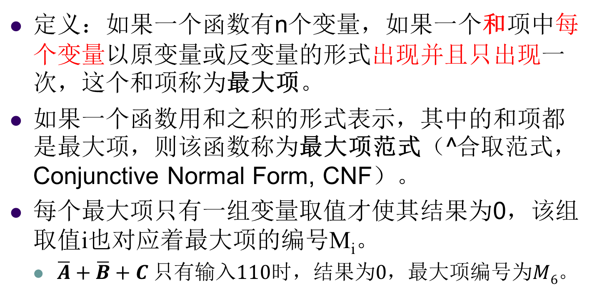
最大项
定义：如果一个函数有n个变量，如果一个和项中每个变量以原变量或反变量的形式出现并且只出现一次，这个和项称为最大项。
如果一个函数用和之积的形式表示，其中的和项都是最大项，则该函数称为最大项范式（^合取范式，Conjunctive Normal Form, CNF）。
每个最大项只有一组变量取值才使其结果为0，该组取值i也对应着最大项的编号M_{i}。
$\overline{A}+\overline{B}+C 只有输入110时，结果为0，最大项编号为M6。$

Slide 29
三变量最大项及其编号
最大项 | 使最大项为0的 变量取值 | 十进制 | 编号
 | A B C
 | 0 0 0 | 0
 | 0 0 1 | 1
 | 0 1 0 | 2
 | 0 1 1 | 3
 | 1 0 0 | 4
 | 1 0 1 | 5
 | 1 1 0 | 6
 | 1 1 1 | 7

Slide 30
通过真值表求最大项表达式
真值表
最大项表达式：选取时函数输出为0的真值表行所对应的最大项之积。
1
A B C | Y
0 0 0 | 0
0 0 1 | 0
0 1 0 | 0
0 1 1 | 1
1 0 0 | 0
1 0 1 | 1
1 1 0 | 1
1 1 1 | 1
Notes:
这里不直接说Y=0的项对应Mi，是为了避免发生歧义。

Slide 31
最小项范式和最大项范式的关系
最小项范式——正逻辑
最大项范式——负逻辑
对于函数f (A,B,C)
一般的
相同变量相同编号的最小项和最大项互为反函数。

Slide 32
最小项范式和最大项范式的关系
最小项表达式：
真值表
A B C | Y
0 0 0 | 1
0 0 1 | 0
0 1 0 | 0
0 1 1 | 0
1 0 0 | 0
1 0 1 | 0
1 1 0 | 1
1 1 1 | 1
最大项表达式：
f(A,B,C) = Σ m (0,6,7) = ΠM(1,23,4,5)
Notes:
这里不直接说Y=0的项对应Mi，是为了避免发生歧义。

Slide 33
最小项范式和最大项范式的关系
相互转换例：
f(A,B,C)=Σ m (0,1,2,3) = ΠM(4,5,6,7)
f (X,Y) = Σ m (1) = ΠM(0,2,3)
对任意n个变量，i,j属于{0,1,2,…,2^{n}-1}, i ≠ j，i+j={0,1,2,…,2^{n}-1} 。
应用：
“积之和”与“和之积”之间的转换
求反函数

Slide 34
2 组合逻辑电路分析

Slide 35
组合逻辑电路
组合逻辑
输出是输入的逻辑函数；
任一时刻的输出状态只取决于该时刻各输入状态的组合，而与电路的原状态无关；
功能上无记忆，结构上无反馈；
输出信号
输入信号
X₁
组合
逻辑电路
F₁
X₂
F₂
X_{n}
Fm
Notes:
组合逻辑电路 — 功能上无记忆，结构上无反馈；
电路任一时刻的输出状态只取决于该时刻各输入状态的组合，而与电路的原状态无关。

Slide 36
组合逻辑电路的分析
组合逻辑电路的分析：是用逻辑函数来描述已知的电路，找出输入、输出间的关系，从而判断电路功能；
分析步骤
写出逻辑函数，从输入端开始逐级写出每个逻辑门的输出表达式
化简逻辑函数表达式（可省略）
列出真值表，从表中分析输入输出变量关系和逻辑功能
电路功能分析，将变量赋于实际内涵，归纳出电路的实际功能
对电路进行评价或改进

Slide 37
电路分析的目的
确定逻辑电路的行为功能
验证电路的行为和规范说明是否一致
协助将电路转变为另一种形式
减少电路中门的个数
采用不同的逻辑单元实现电路
逆向工程：获取前人电路设计的知识、方法和经验
Notes:
开源的电路图制作工具DLD.jar :http://sourceforge.net/projects/digitalcircuitdesign/files/?source=navbar

Slide 38
分析图示电路的逻辑功能
分步列出逻辑表达式
逻辑电路图

Slide 39
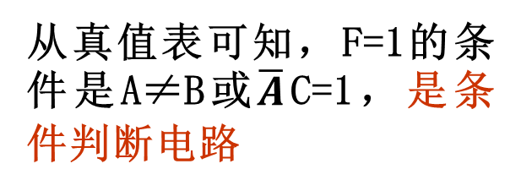
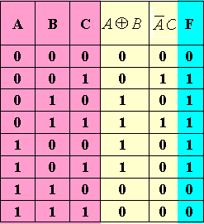
化简逻辑函数
功能分析:
列出真值表
从真值表可知，F=1的条件是A≠B或$\overline{A}$C=1，是条件判断电路
评价：
原设计并不是最佳的，
可简化为以下电路代替：

Slide 40
分析
写逻辑表达式
化简与变换
列出真值表
分析逻辑功能：
一致性检测电路

Slide 41
分析
自然二进制码至格雷码的转换电路
G₃
G₂
G₁
G₀
B₃
B₂
B₁
B₀
Notes:
这是格雷循环码的另外一个性质（格雷码与模2加法的关系）

Slide 42
3 组合电路的综合/设计

Slide 43
组合逻辑电路设计
目标：根据给定的功能描述，设计出能够满足需求的数字电路系统。
实现手段：
采用门电路
采用中规模集成电路MSI
采用可编程逻辑器件
设计步骤：
代数法化简
卡诺图化简
QM法化简
真值表
归纳逻辑问题
状态化简
选定逻辑门类型
最简
表达式
逻辑
电路图
实际问题
逻辑函数
归纳逻辑问题
Notes:
1. 进行逻辑抽象
1）分析事件的因果关系，确定输入变量——自变量 输出变量——函数
2）定义逻辑状态含义——逻辑赋值
3）根据因果关系列出真值表
2．写出逻辑函数式（最小项）
3．化简或转换为适当的形式——卡诺图
4．选择工艺映射，画出逻辑连接图
5. 设计硬件描述模块
奎因-穆克鲁斯基算法 Quine-McCluskey Algorithm

Slide 44
组合逻辑电路设计示例1
用与非门实现：按“少数服从多数”原则设计三人表决电路
（德• 摩根定律）
Notes:
两个电路图功能相同，性价比、速度不同
公式法化简
根据逻辑代数的公理、定律、定理、公式等，消去逻辑函数式中多余的乘积项和多余的因子，进行化简。
公式法化简没有固定的步骤，而要根据具体问题具体应用不同的方法，这些方法大致包括：
并项法、吸收法、消因子法、消项法、配项法等。
化简的方法不是唯一的。

Slide 45
电路最小化
减少输入变量的数目
输入变量
大概估计一个输入变量2个晶体管
为什么不算非门？
较少的输入变量意味着较少的晶体管
更小的电路
较少的输入意味着较快的门
门越小越快
扇入fan-ins （门的输入数）由所采用的工艺限制
减少门的数目
较少的门数意味着更小的电路
直接影响制造成本
化简时不考虑输入反相器成本，一般输入变量及其反码都是现成的。
Notes:
一般采用两级电路(Two-level Circuits),输入信号通过两级门到达输出信号,采用多于两级是基于扇入(Fan-in)限制或电路速度方面的考虑。
在多数系统中，“与非门”和“或非门”的速度比“与门”和“或门”速度快。可用与非门替代与门

Slide 46
电路最小化
减少门的级数
较少的门级数意味着减少信号传播延迟
最少的延迟一般需要更多的门
需要在增加电路延迟和规模之间权衡
自动工具可以产生多种实现
逻辑化简：减少门的个数和复杂度
逻辑优化：进一步在延迟方面权衡

Slide 47
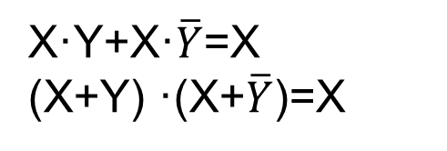
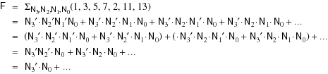
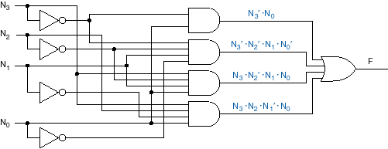
代数化简
利用结合律T10, 减少逻辑门数和输入端数。
X·Y+X·$\overline{Y}$=X
(X+Y) ·(X+$\overline{Y}$)=X
Notes:
Reduce number of gates and gate inputs

Slide 48
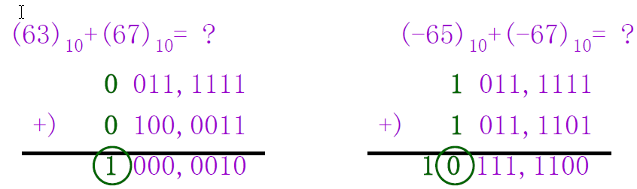
算术溢出检测电路(Overflow)
N位补码运算结果检测：和S超出了补码表示范围。
-2^{n-1}<=N<=2^{n-1}-1
IF A>0,B>0;A+B>2^{n-1}-1
IFA<0,B<0; A+B<-2^{n-1}
复习第2章：当A、B符号位相同，而S符合位和AB不相同时，溢出。

Slide 49
算术溢出检测电路(Overflow)
根据最高位全加器的输入输出结果进行检测。
列出最高位全加器真值表
当A、B符号位相同，而S符合位和AB不相同时，溢出
a_{n-1} b_{n-1} c_{n-2}
0 0 0
0 0 1
0 1 0
0 1 1
1 0 0
1 0 1
1 1 0
1 1 1
c_{n-1} s_{n-1}
0 0
0 1
0 1
1 0
0 1
1 0
1 0
1 1
V
0
1
0
0
0
0
1
0
另一种检测方法：当C_{n-2}和C_{n-1}值不相同时，溢出。

Slide 50
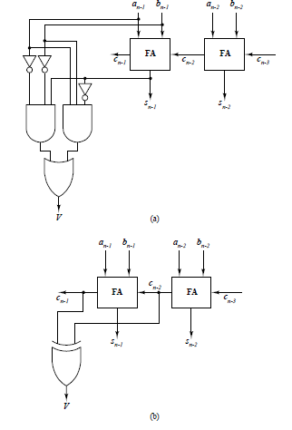
算术溢出检测电路

Slide 51
小结
代数化简法的优点是：不受变量数目的约束；当对公理、定理和规则十分熟练时，化简比较方便。
缺点是：没有一定的规律和步骤，技巧性很强，而且在很多情况下难以判断化简结果是否最简。

